Slide 1
Об исполнении бюджета Усть-Катавского городского округа за 2018 год

Slide 2
Параметры исполнения бюджета
Усть-Катавского городского округа
за 2018 год

Slide 3
Доходы бюджета Усть-Катавского городского округа
за 2018 год

Slide 4
Структура налоговых и не налоговых доходов бюджета
Усть-Катавского городского округа за 2018 год

Slide 5
Динамика поступлений по основным доходным
источникам бюджета в 2018 году (млн. руб.)
Поэтапное увеличение ФОТ по бюджетной сфере, в соответствии с майскими Указами Президента от 2012г., повышение МРОТ, погашение задолженности АО «УКВЗ» за 2 месяца 2017г. В сумме 7,4 млн.руб.
Увеличение стоимости родительской платы за посещение детей ДОУ, увеличение количества проведенных мероприятий, поступление услуг от кипоказа во Дворце Культуры
Увеличение базовой ставки 1 кв.м. арендуемого муниципального имущества на 4,7%, а также с погашением задолженности
Оформление права собственности на земельные участки АО «УКВЗ» – филиала АО «ГКНПЦ»
+22,2%
Увеличение количества налогоплательщиков УСН, увеличение суммы исчисленного и уплаченного налога за 2017г.
+9,6%
+0,7%
+29,8%
+16,3%

Slide 6
Финансовая помощь и собственные доходы
бюджета округа за 2017 и 2018 гг.
+18,1%
+18,7%

Slide 7
Функциональная структура расходов
бюджета за 2018 год

Slide 8
Реализация майских Указов Президента РФ в 2018 году
в руб.
Категории работников бюджетной сферы | 2016 год | 2017 год | 2018 год | Рост от 2016 года, в %
Педагогические работники школ | 30 929,05 | 29 665,53 | 30 137,75 | 97,4%
Педагогические работники ДОУ | 23 859,02 | 23 161,53 | 29 694,96 | 124,5%
Педагогические работники учреждений допобразования (ДЮСШ, ЦДТ, ЦДЮТиЭ) | 28 782,16 | 29 464,70 | 30 714,37 | 106,7%
Педагогические работники учреждений допобразования (ДМШ) | 27 969,49 | 30 043,87 | 31 639,33 | 113,1%
Работники учреждений культуры | 18 191,23 | 24 863,84 | 28 973,19 | 159,3%
Социальные работники (КЦСОН) | 16 649,00 | 23 960,00 | 30 434,00 | 182,8%

Slide 9
Расходы бюджета Усть-Катавского городского округа
В 2018 году по видам расходов
в тыс.руб.
Наименование | План | Факт
ВСЕГО: | 1 035,1 | 1 021,9
Расходы на выплаты персоналу в целях обеспечения выполнения функций государственными (муниципальными) органами, казенными учреждениями, органами управления государственными внебюджетными фондами | 406,5 | 406,2
Закупка товаров, работ и услуг для государственных (муниципальных) нужд | 229,7 | 224,4
Социальное обеспечение и иные выплаты населению | 158,8 | 155,2
Капитальные вложения в объекты недвижимого имущества государственной (муниципальной) собственности | 76,0 | 72,3
Предоставление субсидий бюджетным, автономным учреждениям и иным некоммерческим организациям | 132,1 | 132,1
Иные бюджетные ассигнования | 1,5 | 1,3

Slide 10
Расходы бюджета Усть-Катавского городского округа в 2018 году по муниципальным программам
тыс.руб.
Наименование программ | План | Факт
МП " Профилактика правонарушений и преступлений на территории Усть-Катавского городского округа в 2018 году" | 250,0 | 250,0
МП "Формирование современной городской среды муниципального образования "Усть-Катавский городской округ" на 2018-2022годы" | 8 546,4 | 8 546,4
МП "Поддержка и развитие дошкольного образования в Усть-Катавском городском округе на 2018-2020 годы" | 170 158,6 | 170 131,5
МП "Доступная среда для инвалидов и других маломобильных групп населения Усть-Катавского городского округа на 2016-2020г." | 618,9 | 588,0
МП "Ликвидация аварийного жилого фонда Усть-Катавского городского округа в 2017-2019 годах" | 258,2 | 258,2
МП "Обеспечение безопасности жизнедеятельности населения Усть-Катавского городского округа на 2017-2019 годы" | 1 427,5 | 1 174,5
МП "Обеспечение доступным и комфортным жильем граждан РФ" в Усть-Катавском городском округе на 2016-2020 годы | 37 587,5 | 36 772,2

Slide 11
Расходы бюджета Усть-Катавского городского округа в 2018 году по муниципальным программам
тыс.руб.
МП "Оздоровление экологической обстановки в Усть-Катавском городском округе на 2016-2018 гг." | 2 260,4 | 2 260,4
МП "Поддержка и развитие внутреннего и въездного туризма на территории Усть-Катавского городского округа на 2018-2020 годы" | 150,0 | 150,0
МП "Поддержка и развитие культуры в Усть-Катавском городском округе на 2017-2019 годы" | 82 669,0 | 81 974,6
МП "Поддержка и развитие молодых граждан Усть-Катавского городского округа на 2017-2019 годы" | 673,7 | 671,5
МП "Поддержка социально-ориентированных некоммерческих организаций в Усть-Катавском городском округе на 2017-2019 гг." | 909,6 | 909,6
МП "Развитие и содержание системы уличного освещения в Усть-Катавском городском округе на 2017-2019 годы" | 8 789,8 | 8 567,5
МП "Развитие малого и среднего предпринимательства в монопрофильном муниципальном образовании Челябинской области "Усть-Катавский городской округ" на 2018-2020 годы" | 301,9 | 298,7
МП "Развитие муниципальной службы в Усть-Катавском городском округе на 2017-2019 годы" | 110,9 | 108,8
МП "Развитие образования в Усть-Катавском городском округе на 2017-2019 годы" | 276 747,4 | 276 744,3
МП "Развитие физической культуры и спорта в Усть-Катавском городском округе на 2017-2019 годы" | 49 239,0 | 45 582,6
МП "Сохранение, использование, популяризация и охрана объектов культурного наследия, находящихся в муниципальной собственности Усть-Катавского городского округа на 2017-2019 гг." | 485,1 | 485,0

Slide 12
Расходы бюджета Усть-Катавского городского округа в 2018 году по муниципальным программам
тыс.руб.
МП "Социальная поддержка и обслуживание граждан в Усть-Катавском городском округе на 2017-2019 годы" | 212 313,3 | 208 533,0
МП "Управление инфраструктурой и строительством в Усть-Катавском городском округе на 2017-2019 годы" | 29 019,9 | 28 095,6
МП "Управление муниципальным имуществом Усть-Катавского городского округа на 2018-2020 годы" | 14 269,8 | 14 041,6
МП "Управление муниципальными финансами в Усть-Катавском городском округе на 2017-2019 годы" | 11 759,7 | 11 658,6
МП "Чистая вода" на территории Усть-Катавского городского округа на 2009-2020гг. | 21,7 | 0,0
МП «Безопасность образовательных учреждений в Усть-Катавском городском округе на 2017-2019 гг.» | 23 653,7 | 23 653,7
МП «Снижение административных барьеров, оптимизация, повышение качества и развитие государственных и муниципальных услуг в Усть-Катавском городском округе на базе многофункционального центра на 2017-2019 годы» | 6 056,1 | 6 056,1
МП "Развитие дорожного хозяйства и повышение безопасности дорожного движения в Усть-Катавском городском округе на 2018-2020 годы" | 44 272,2 | 42 230,8
Итого: | 982 550,3 | 969 743,2

Slide 13
Охват программно-целевыми методами планирования

Slide 15
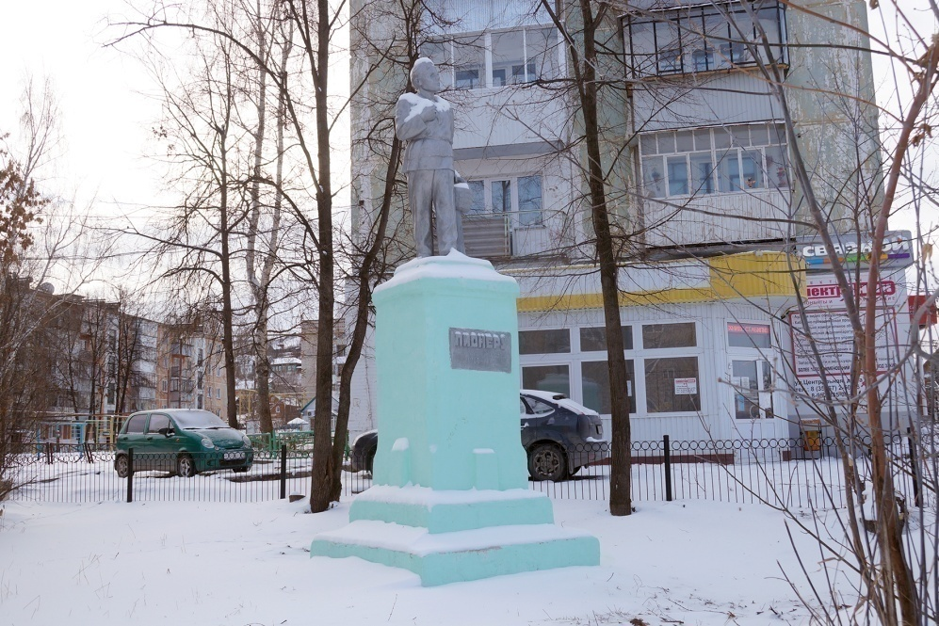
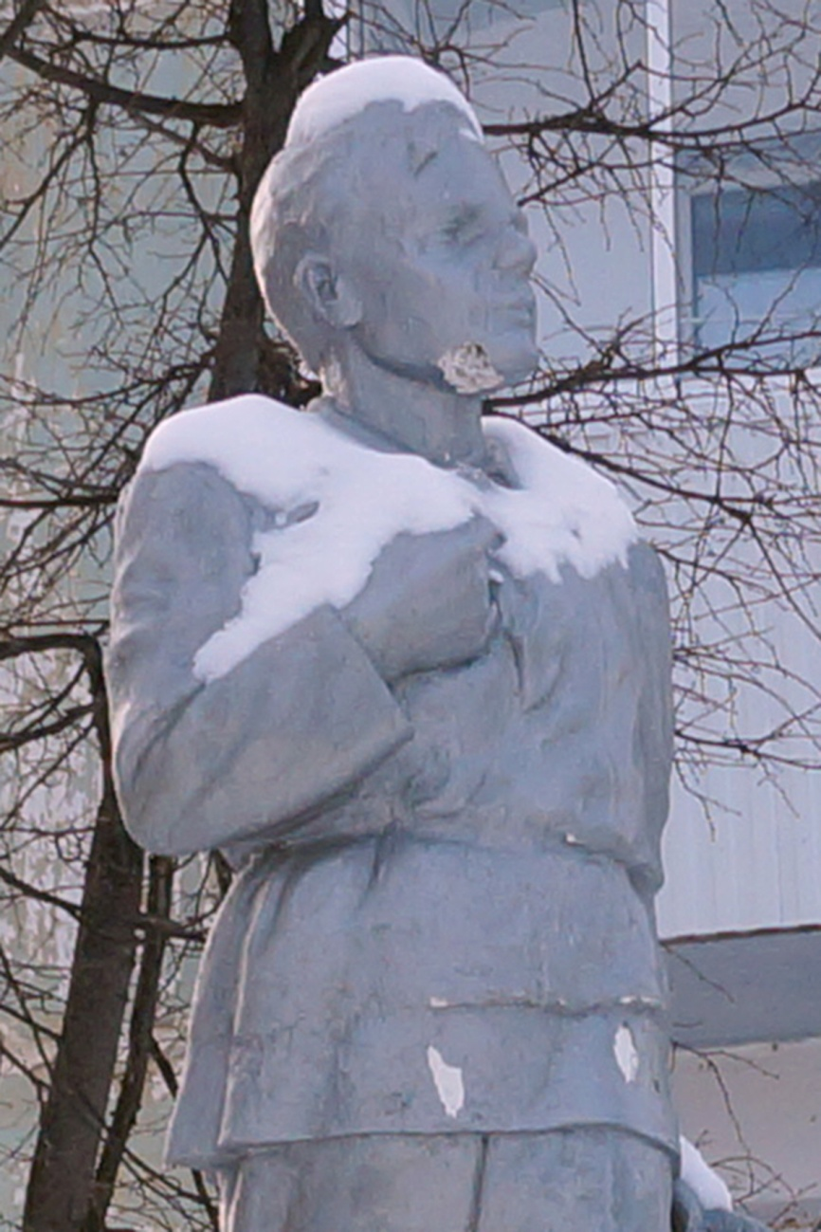
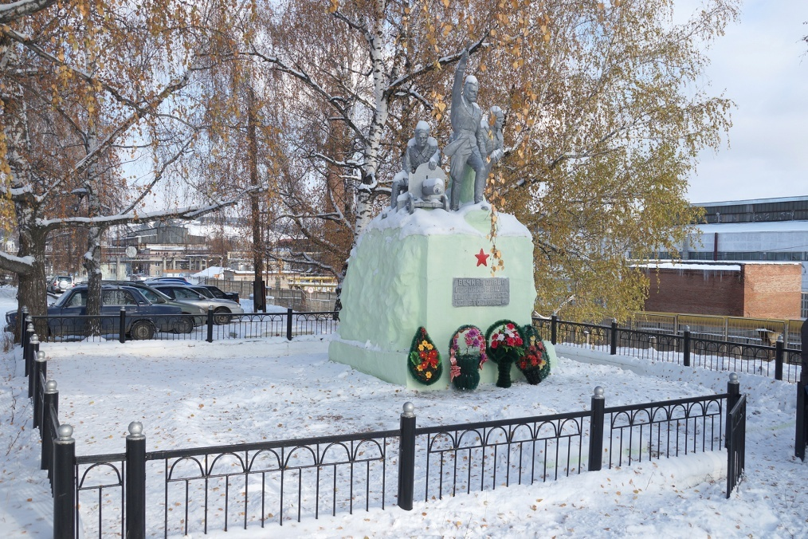

Slide 16
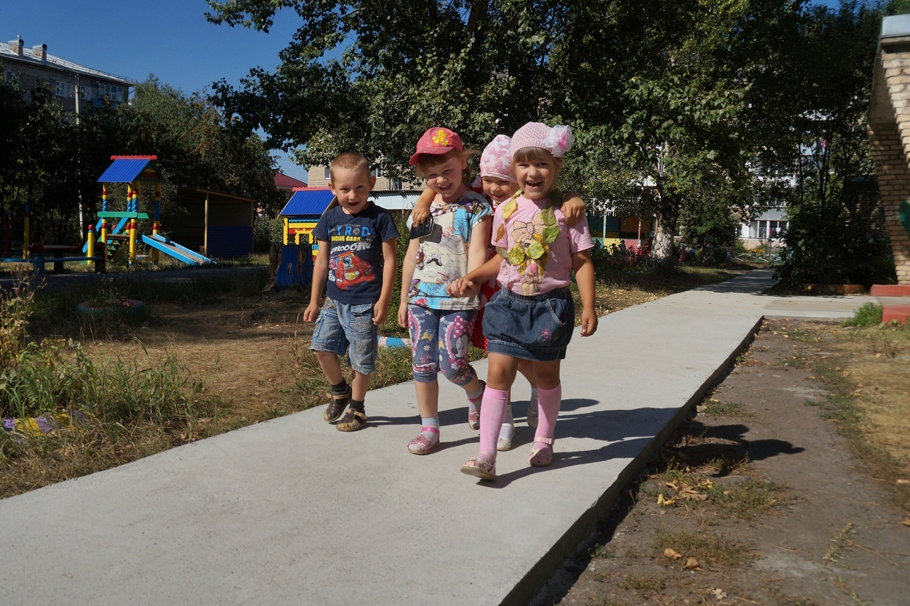
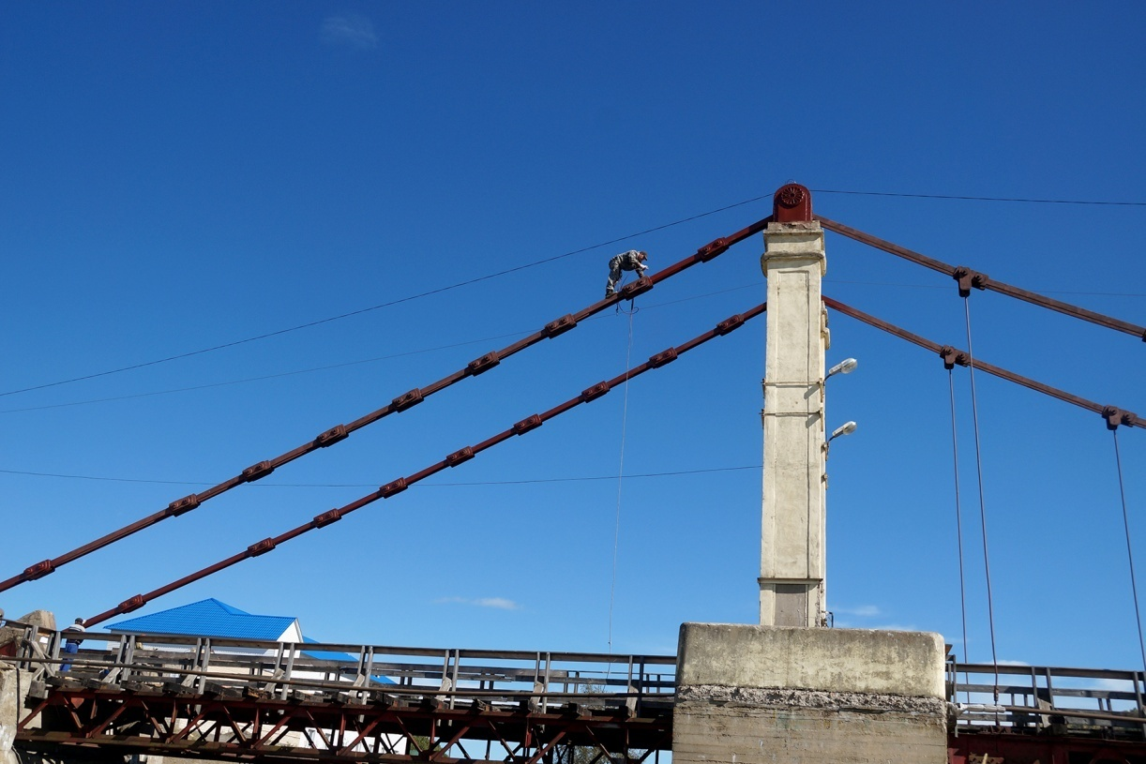

Slide 17
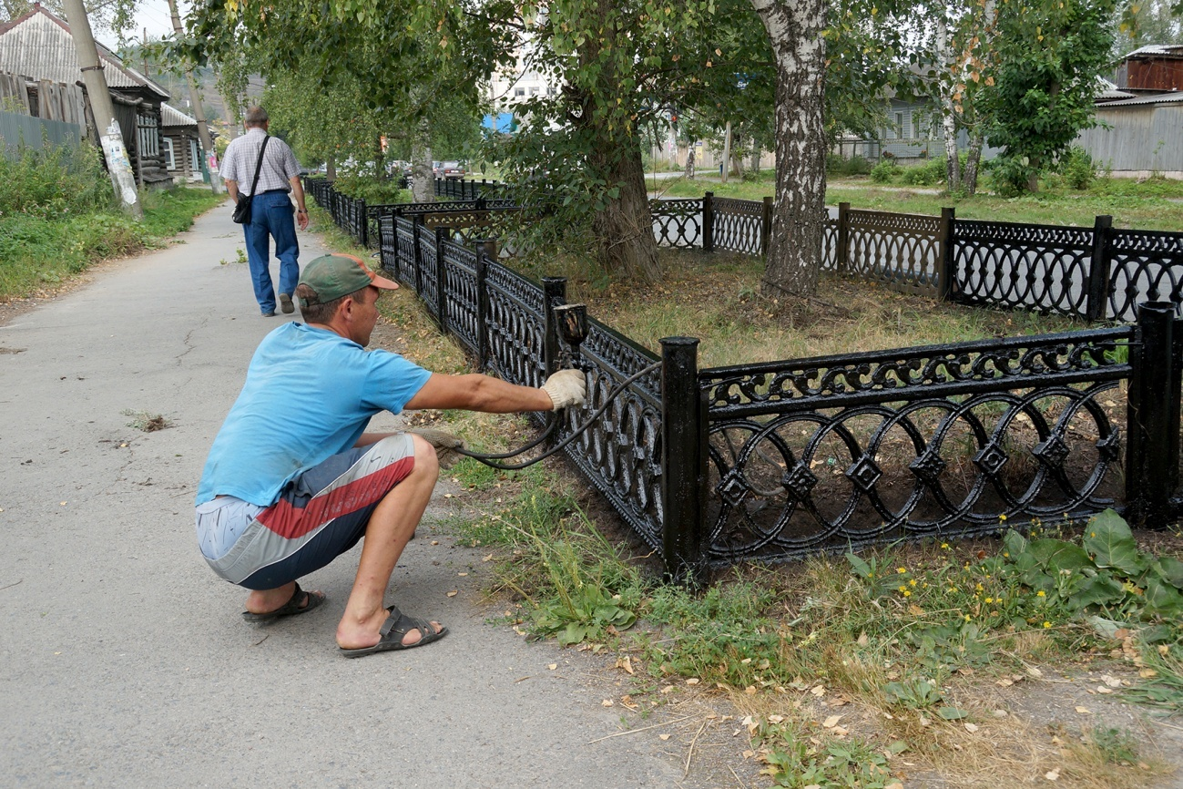
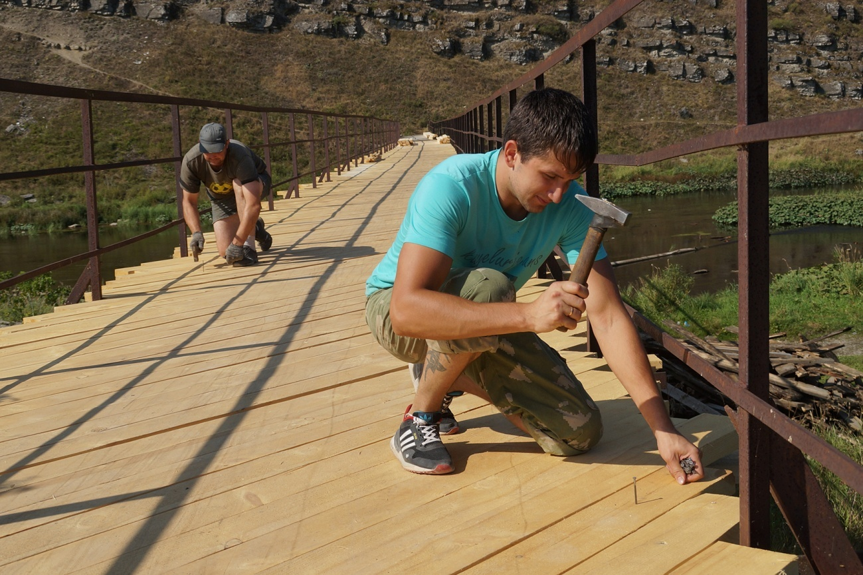

Slide 18
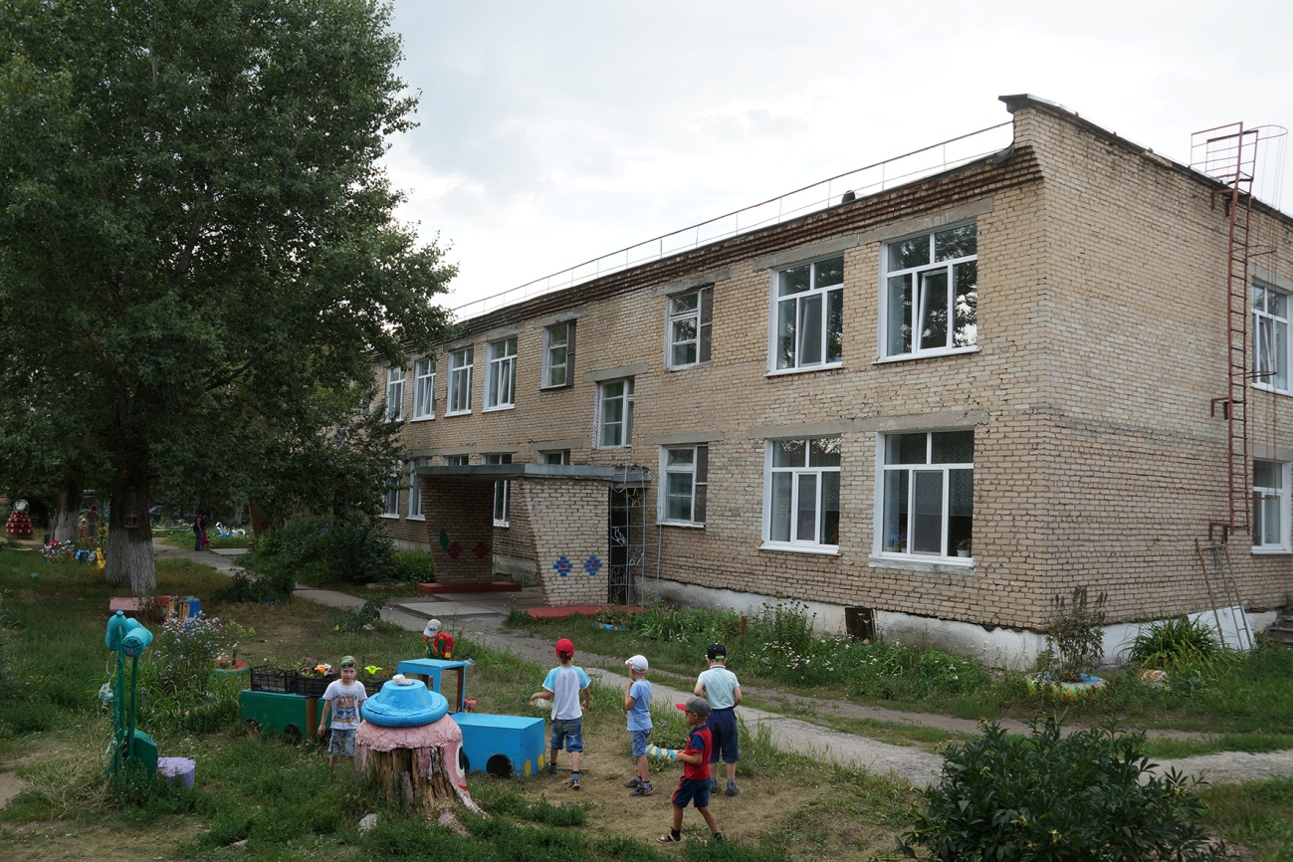

Slide 19
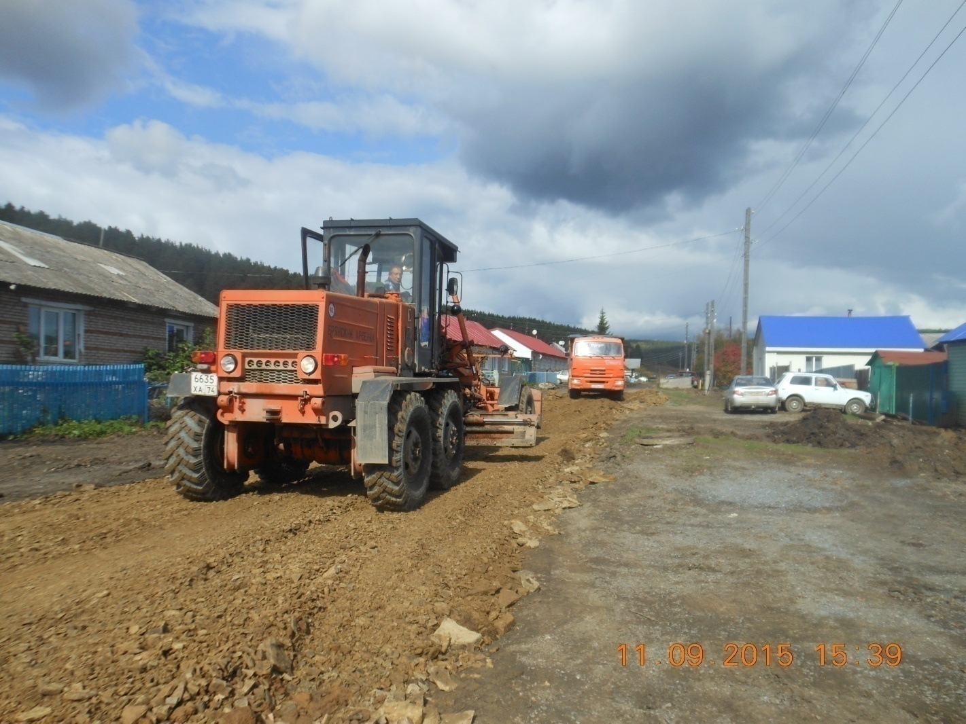
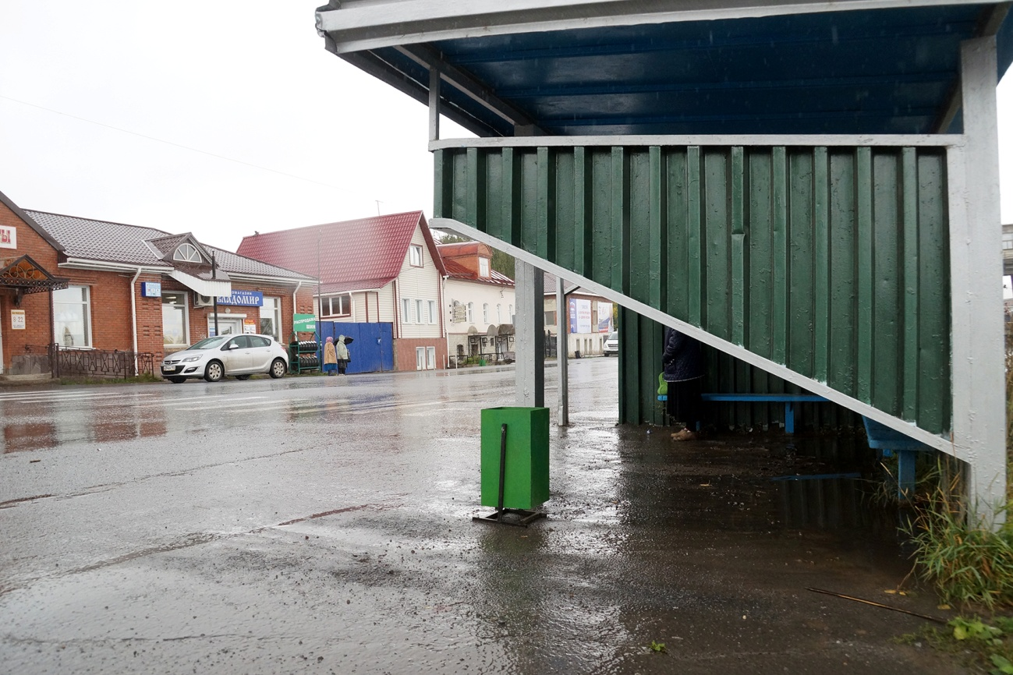

Slide 20
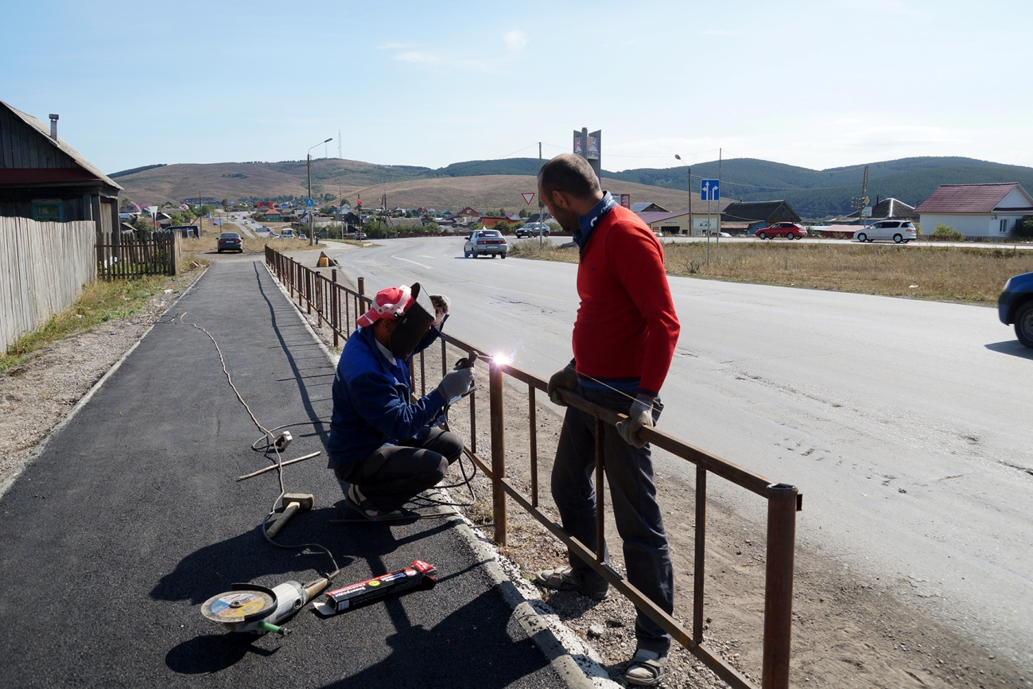
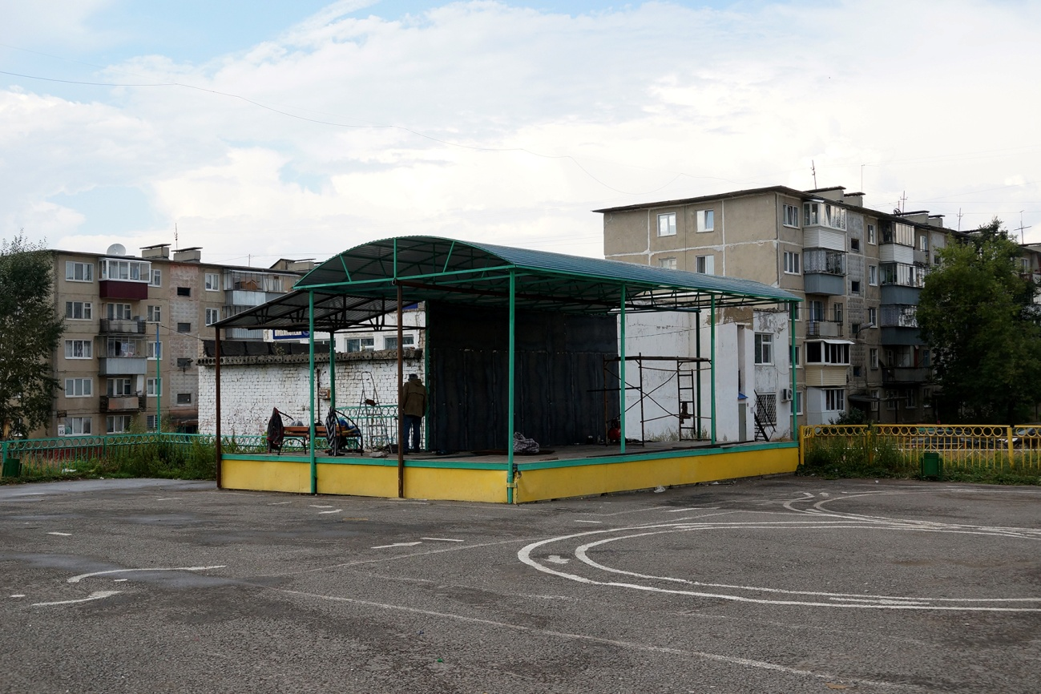

Slide 21
